Slide 1

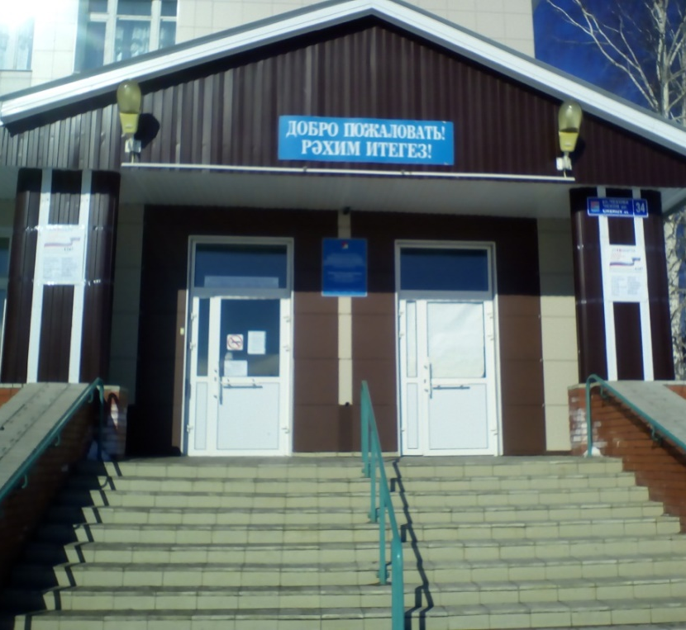
Муниципальное бюджетное общеобразовательное учреждение «Верхнеуслонская средняя общеобразовательная школа»
ПРОГРАММА ИНКЛЮЗИВНОГО ОБРАЗОВАНИЯ ШКОЛЫ.
ПСИХОЛОГО-ПЕДАГОГИЧЕСКОЕ СОПРОВОЖДЕНИЕ ДЕТЕЙ С ОВЗ
САЙТ https://edu.tatar.ru/v_uslon/sch
Адрес организации: 422570 Республика Татарстан Верхнеуслонский район
село Верхний Услон ул. Чехова, 34
Телефон: 8(843) 79-2-10-36 Факс: 8(843)79-2-10-36
Эл. почта: v-uslon.school@mail.ru

Slide 2

Муниципальное бюджетное общеобразовательное учреждение
«Верхнеуслонская средняя общеобразовательная школа»
Инновационный продукт
- сборник методических рекомендаций для всех категорий педагогических работников общеобразовательных учреждений по внедрению инклюзивного образования в образовательные организации (технологии, формы обучения, мониторинг результативности, модели деятельности учащегося с ОВЗ и педагога, виды работы с родителями);
- проекты нормативных и (или) локальных документов для организации психолого-педагогического сопровождения детей с ограниченными возможностями здоровья;
- схема взаимодействия структур и учреждений в системе сопровождения ребенка с ОВЗ.

Slide 3
Муниципальное бюджетное общеобразовательное учреждение
«Верхнеуслонская средняя общеобразовательная школа»
Цель:
Разработка инновационной модели комплексного психолого-медико-педагогического сопровождения развития ребенка с ОВЗ.
Задачи:
-Разработать нормативно-правовую, программно-методическую базу.
-Сформировать систему мониторинга эффективности реализации программ комплексного сопровождения детей с ОВЗ.
-Создать на основе системы комплексного сопровождения образцы педагогической практики, которые могут быть применены в различных общеобразовательных учреждениях.
-Организовать методическую лабораторию, как одно из условий сопровождения педагога и ребёнка с ОВЗ в инклюзивном образовании.
-Реализация системы мероприятий по социальной адаптации детей с ограниченными возможностями здоровья.
-Оказание консультативной и методической помощи родителям (законным представителям) детей с ограниченными возможностями здоровья по медицинским, социальным, правовым и другим вопросам.

Slide 4
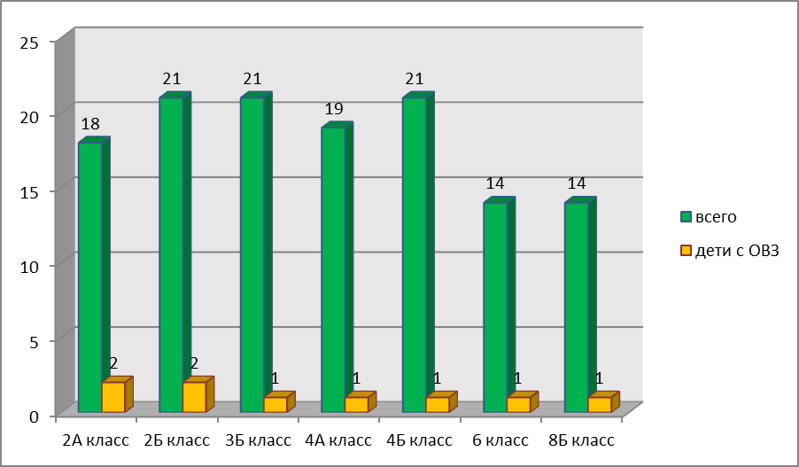
Муниципальное бюджетное общеобразовательное учреждение
«Верхнеуслонская средняя общеобразовательная школа»
Информация о контингенте обучающихся с ограниченными возможностями здоровья (ОВЗ) МБОУ «Верхнеуслонская СОШ»

Slide 5
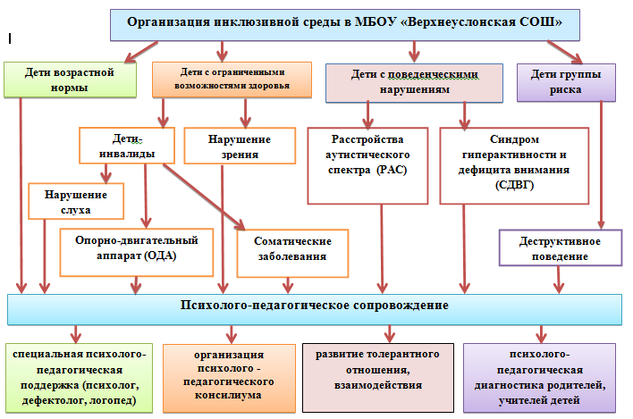
Муниципальное бюджетное общеобразовательное учреждение
«Верхнеуслонская средняя общеобразовательная школа»

Slide 6
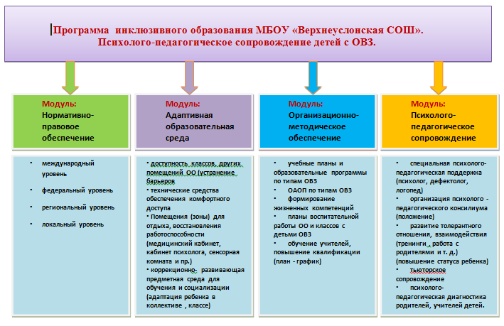
Муниципальное бюджетное общеобразовательное учреждение
«Верхнеуслонская средняя общеобразовательная школа»

Slide 7

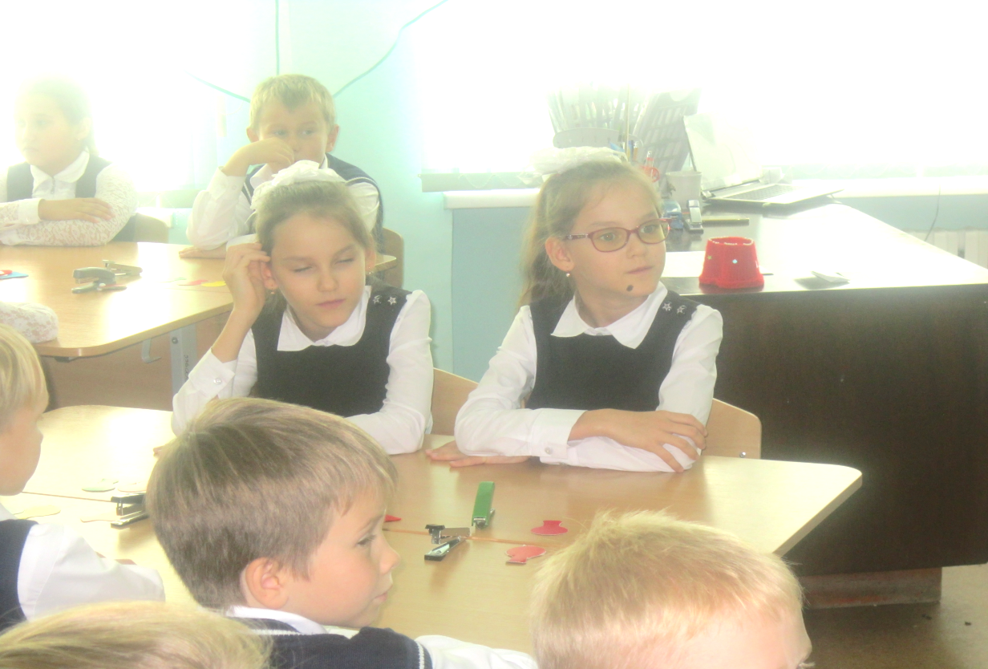
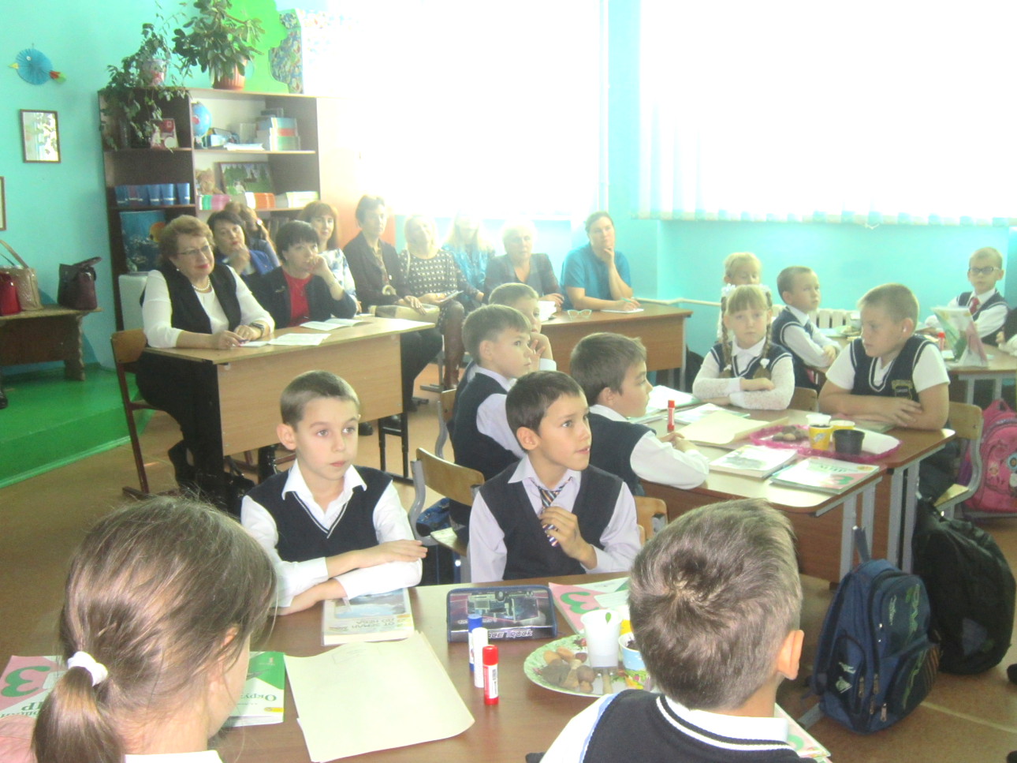

Slide 8

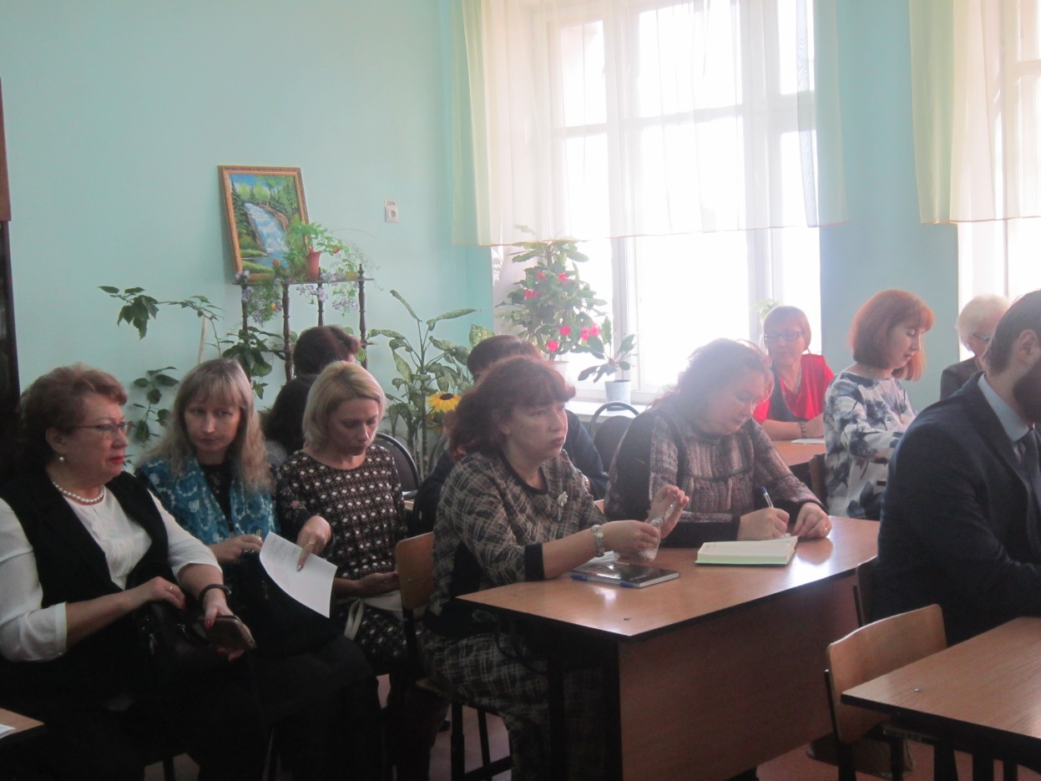
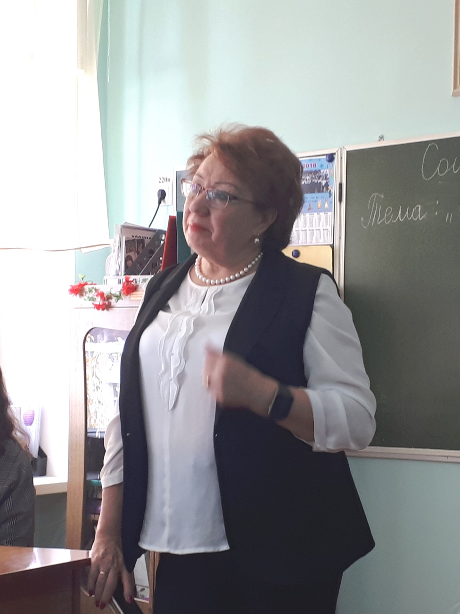
Муниципальное бюджетное общеобразовательное учреждение
«Верхнеуслонская средняя общеобразовательная школа»

Slide 9
Муниципальное бюджетное общеобразовательное учреждение
«Верхнеуслонская средняя общеобразовательная школа»

Slide 10
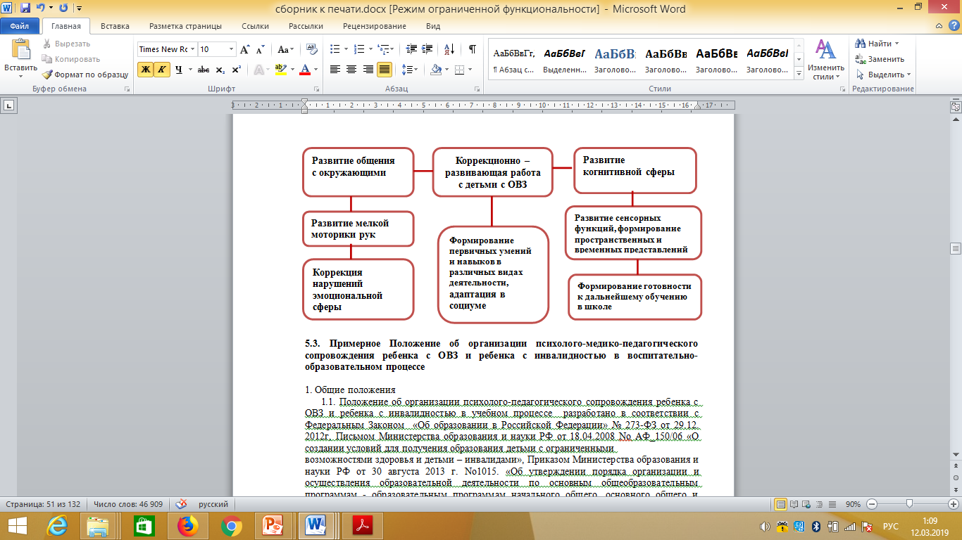
Муниципальное бюджетное общеобразовательное учреждение
«Верхнеуслонская средняя общеобразовательная школа»
Основные направления коррекционно- развивающей работы

Slide 11
Муниципальное бюджетное общеобразовательное учреждение
«Верхнеуслонская средняя общеобразовательная школа»
Организация межсетевого сотрудничества школы
СОЗДАНИЕ ОПТИМАЛЬНЫХ УСЛОВИЙ ДЛЯ УСПЕШНОЙ СОЦИАЛИЗАЦИИ ДЕТЕЙ С ОВЗ И ДЕТЕЙ-ИНВАЛИДОВ
СОТРУДНИЧЕСТВО С ФЕДЕРАЛЬНОЙ ИННОВАЦИОНОЙ ПЛОЩАДКОЙ
КИУ ИМ. ТИМИРЯСОВА
СОТРУДНИЧЕСТВО С МУНИЦИПАЛЬНОЙ ПСИХОЛОГО-ПЕДАГОГИЧЕСКОЙ СЛУЖБОЙ РАЙОНА
СОТРУДНИЧЕСТВО С ГАУЗ "ВЕРХНЕУСЛОНСКАЯ ЦРБ"
СОЗДАНИЕ ПРОФЕССИОНАЛЬНОГО ПЕДАГОГИЧЕСКОГО СООБЩЕСТВА
СОТРУДНИЧЕСТВО С ОТДЕЛОМ СОЦИАЛЬНОЙ ЗАЩИТЫ ВМР
СОТРУДНИЧЕСТВО СЦЕНТРОМ ДЕТСКОГО ТВОРЧЕСТВА ВМР
СОТРУДНИЧЕСТВО С ДЕТСКОЙ ШКОЛОЙ ИСКУССТВ

Slide 12
Муниципальное бюджетное общеобразовательное учреждение
«Верхнеуслонская средняя общеобразовательная школа»
Мониторинг образовательных потребностей детей с ОВЗ лежит в основе коррекционно-развивающей работы, создаёт принципиальную возможность существования качественного, а не «стихийного» интегрированного (и инклюзивного) образования.
ФИО | Познавательная сфера | Регулятивная сфера | Эмоционально-личностная сфера | Социально-коммуникативная
ЕА (СДВГ) | Внимание + Память + Мышление + Речевое развитие + | Саморегуляция + Самоконтроль + | Самооценка + Позитивная концепция + Учебная мотивация + | + улучшились коммуникативные навыки + умение придерживаться норм социального поведения + правильное понимание чувств других людей
СН (СДВГ) | Внимание ++ Память ++ Мышление ++ Речевое развитие ++ | Саморегуляция ++ Самоконтроль ++ | Самооценка + Позитивная концепция + Учебная мотивация + | ++ улучшились коммуникативные навыки ++ умение придерживаться норм социального поведения ++ правильное понимание чувств других людей
ЗУ (слабовидящие) | Внимание ++ Память ++ Мышление ++ Речевое развитие ++ | Саморегуляция ++ Самоконтроль ++ | Самооценка + Позитивная концепция + Учебная мотивация + | ++ улучшились коммуникативные навыки ++ умение придерживаться норм социального поведения ++ правильное понимание чувств других людей

Slide 13
ПА (слабослышащий) | Внимание ++ Память ++ Мышление ++ Речевое развитие ++ | Саморегуляция ++ Самоконтроль ++ | Самооценка + Позитивная концепция + Учебная мотивация + | ++ улучшились коммуникативные навыки ++ умение придерживаться норм социального поведения ++ правильное понимание чувств других людей
ХС (НОДА) | Внимание ++ Память ++ Мышление ++ Речевое развитие ++ | Саморегуляция + Самоконтроль + | Самооценка + Позитивная концепция + Учебная мотивация + | ++ улучшились коммуникативные навыки ++ умение придерживаться норм социального поведения ++ правильное понимание чувств других людей
ДМ (НОДА) | Внимание + Память + Мышление + Речевое развитие + | Саморегуляция + Самоконтроль + | Самооценка + Позитивная концепция + Учебная мотивация + | + улучшились коммуникативные навыки + умение придерживаться норм социального поведения + правильное понимание чувств других людей
МИ (РАС) | Внимание + Память + Мышление + Речевое развитие + | Саморегуляция ++ Самоконтроль ++ | Самооценка + Позитивная концепция + Учебная мотивация + | ++ улучшились коммуникативные навыки ++ умение придерживаться норм социального поведения ++ правильное понимание чувств других людей

Slide 14
Муниципальное бюджетное общеобразовательное учреждение
«Верхнеуслонская средняя общеобразовательная школа»
Направления мониторинговых исследований
речевое развитие
мышление
внимание
память
сформированность приемов учебной деятельности
развитие личностно-мотивационной сферы
развитие эмоционально-личностной сферы
психические состояния

Slide 15
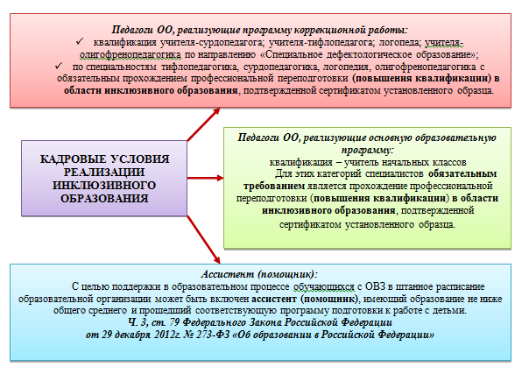
Муниципальное бюджетное общеобразовательное учреждение
«Верхнеуслонская средняя общеобразовательная школа»
Кадровые условия реализации инклюзивного образования

Slide 16
Муниципальное бюджетное общеобразовательное учреждение «Верхнеуслонская средняя общеобразовательная школа»
ПРОГРАММА ИНКЛЮЗИВНОГО ОБРАЗОВАНИЯ ШКОЛЫ.
ПСИХОЛОГО-ПЕДАГОГИЧЕСКОЕ СОПРОВОЖДЕНИЕ ДЕТЕЙ С ОВЗ
САЙТ https://edu.tatar.ru/v_uslon/sch
Адрес организации: 422570 Республика Татарстан Верхнеуслонский район
село Верхний Услон ул. Чехова, 34
Телефон: 8(843) 79-2-10-36 Факс: 8(843)79-2-10-36
Эл. почта: v-uslon.school@mail.ru

